Slide 1
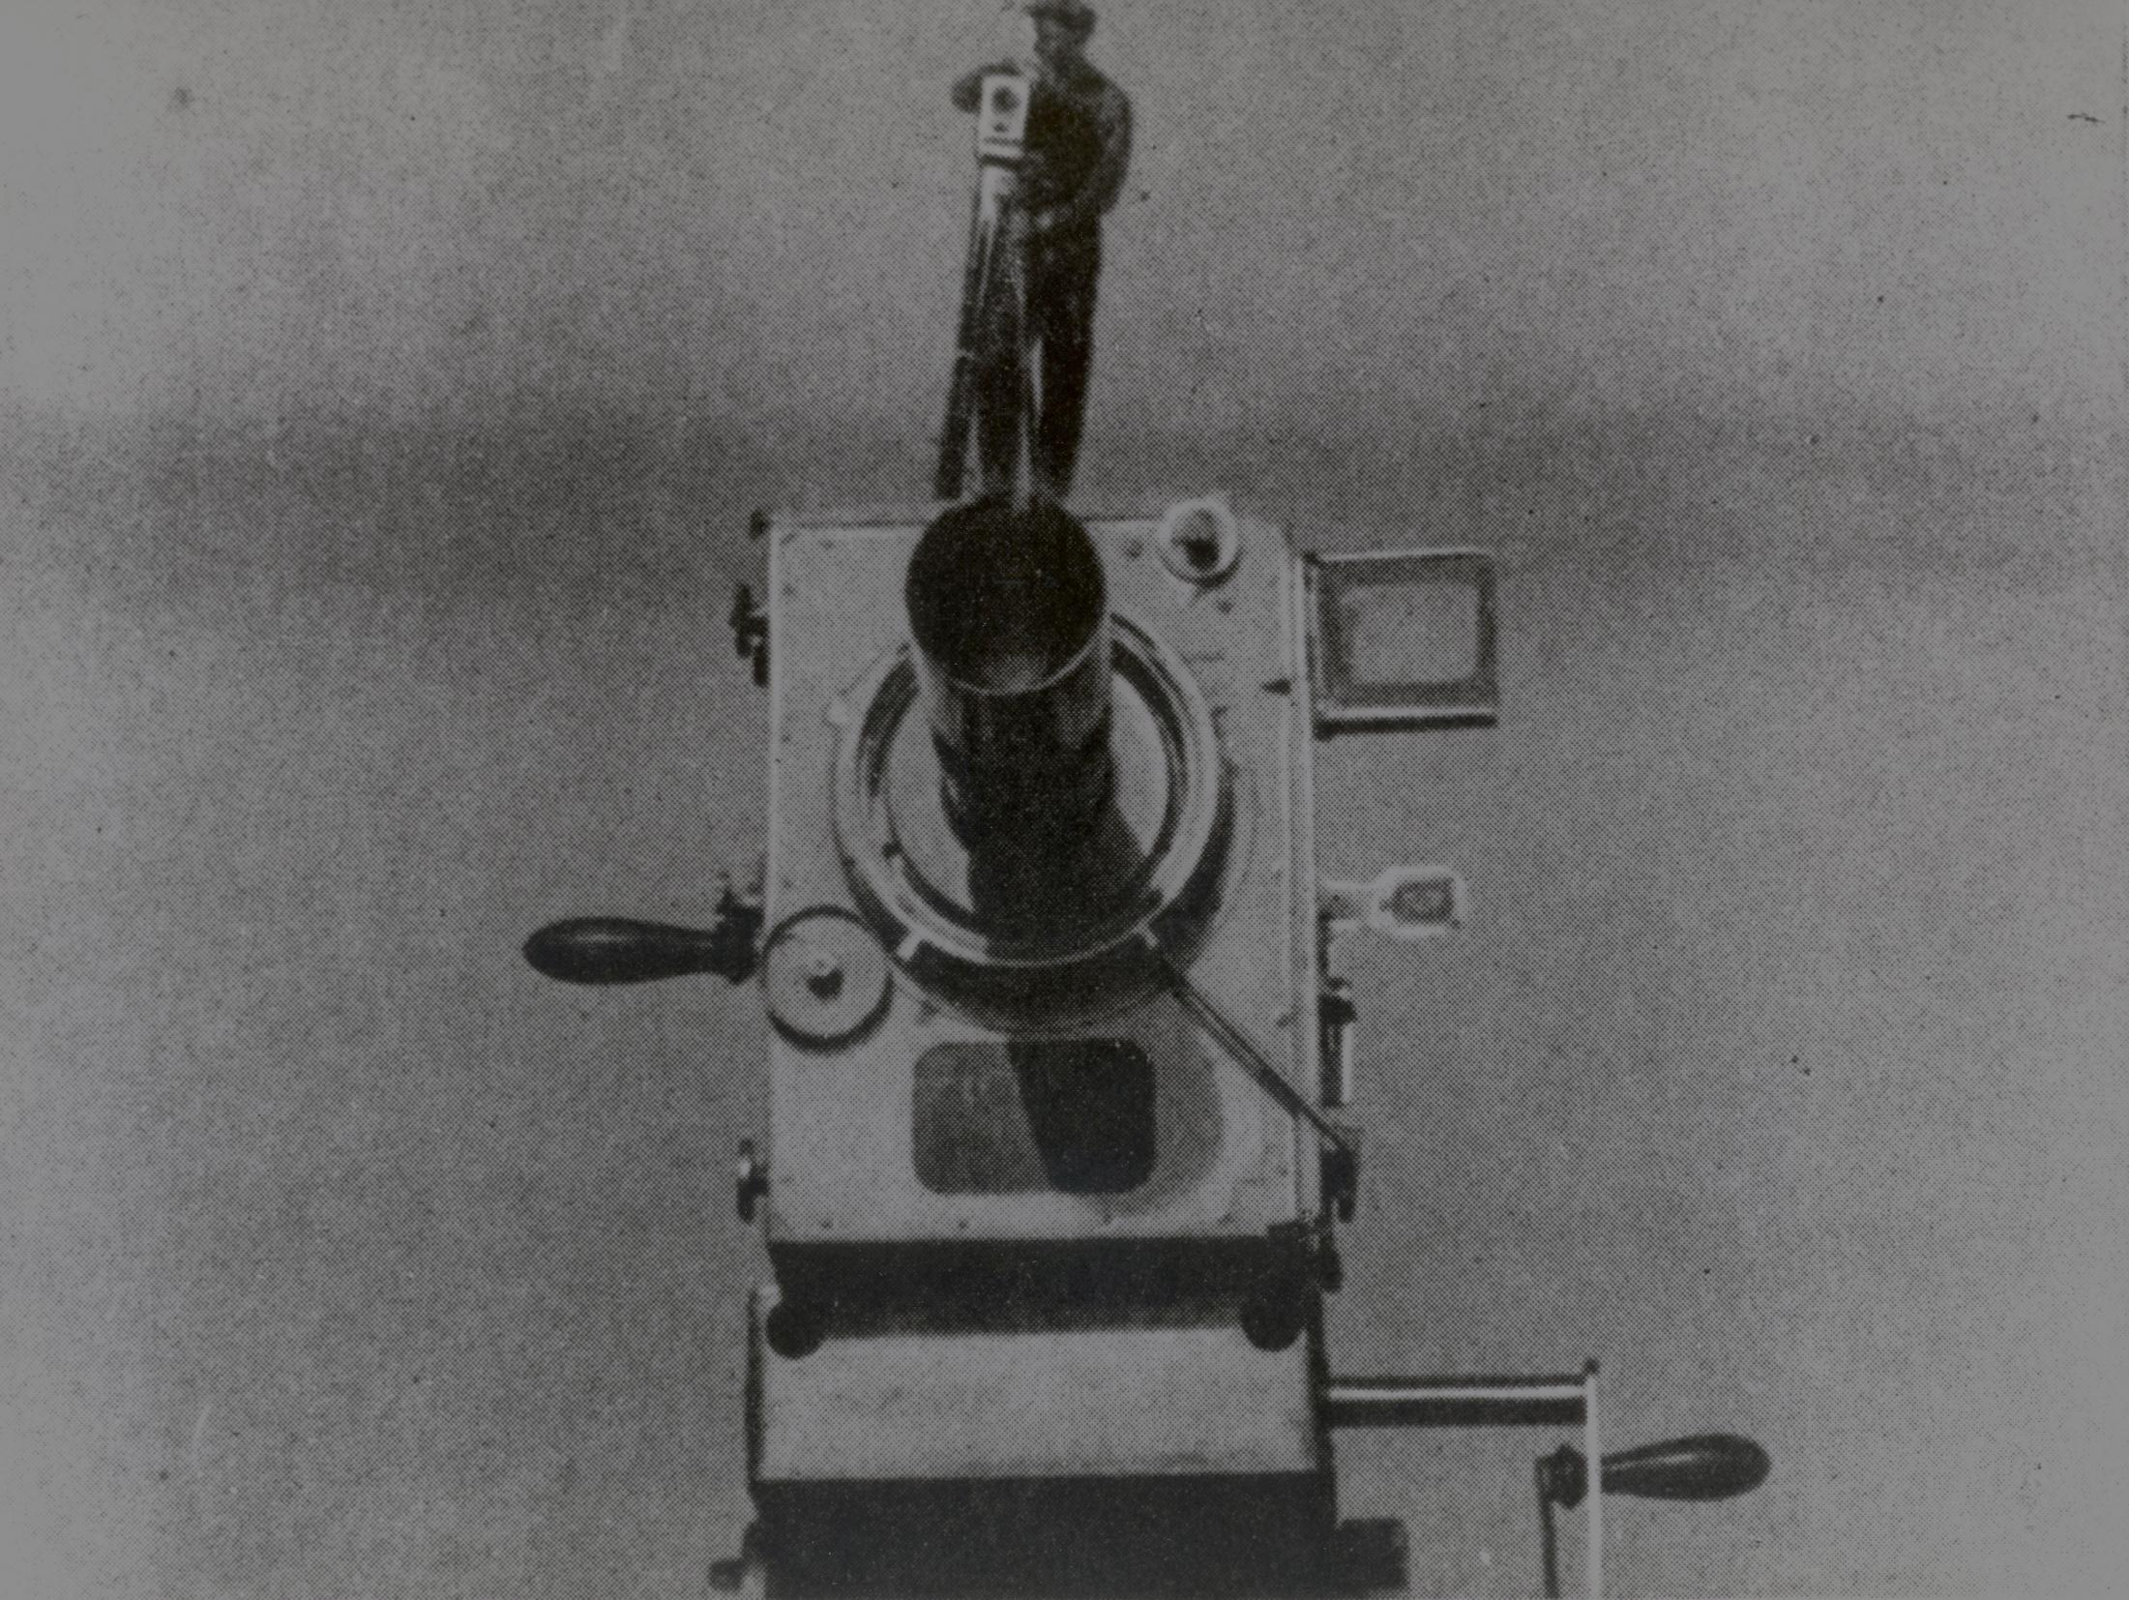
O que faz um
DIRETOR
DE CINEMA?
Kelly Demo Christ (UFPEL)

Slide 2


UM DIRETOR PRECISA...
Conhecer bem o roteiro;
Ter em mente cada enquadramento do filme;
Saber um pouco de cada função.

Slide 3

É função do diretor de cinema coordenar o trabalho de todas as outras equipes em suas respectivas funções (direção de fotografia, arte, som, atores e produção)
É o diretor que dá a palavra final sobre qualquer decisão tomada em termos técnicos e estéticos no filme.
“É essencial que tenha paciência e perseverança, ser perfeccionista, ter sensibilidade artística e senso crítico”.

Slide 4
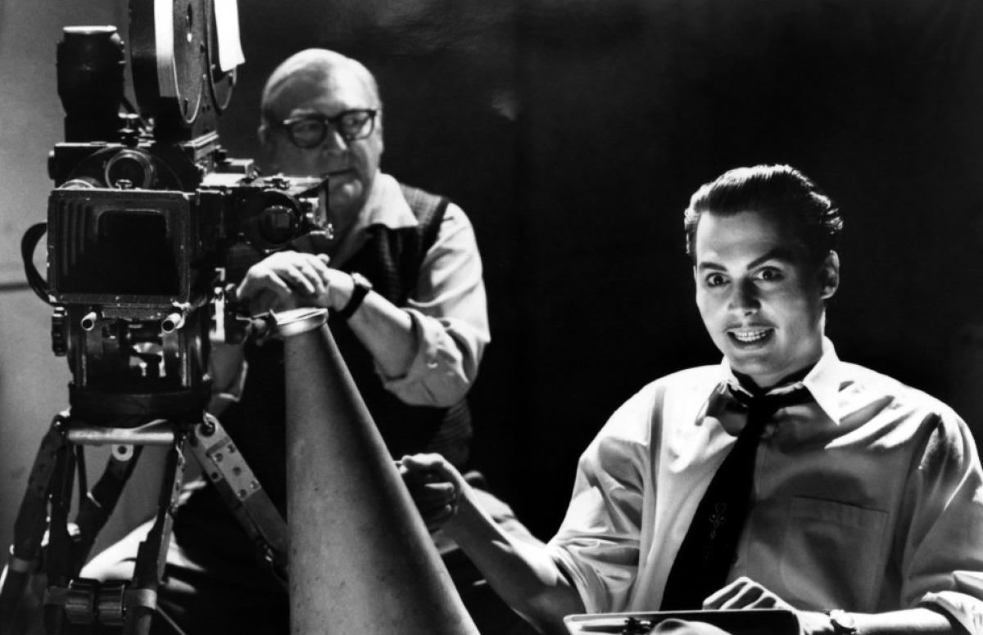
O Diretor precisa saber o que quer de cada área, e ser claro ao passar suas instruções. Precisa também estar muito atento a tudo e a todos.

Slide 5

Dicas para diretores
Adaptações e soluções
Ensaios e testes
Listagem de equipamentos
Roteiro de controle
Tempo de “ação” e “corta”

Slide 6
PLANOS recortes das imagens
DECUPAR
é dividir o filme ou vídeo em planos.

Slide 7
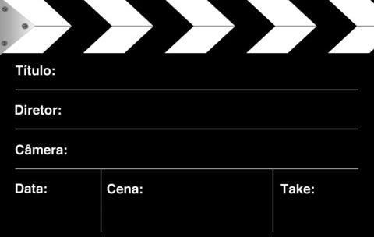
Um conjunto de planos chama-se CENA, e um conjunto de cenas chama-se SEQUÊNCIA.
CENA define-se pelo LUGAR e pelo TEMPO.
Chama-se de PLANO cada tipo de enquadramento, o registro repetido do mesmo plano chamamos TOMADA (take).

Slide 8
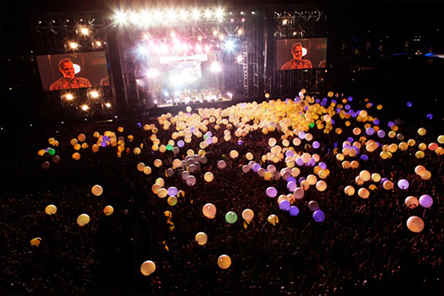
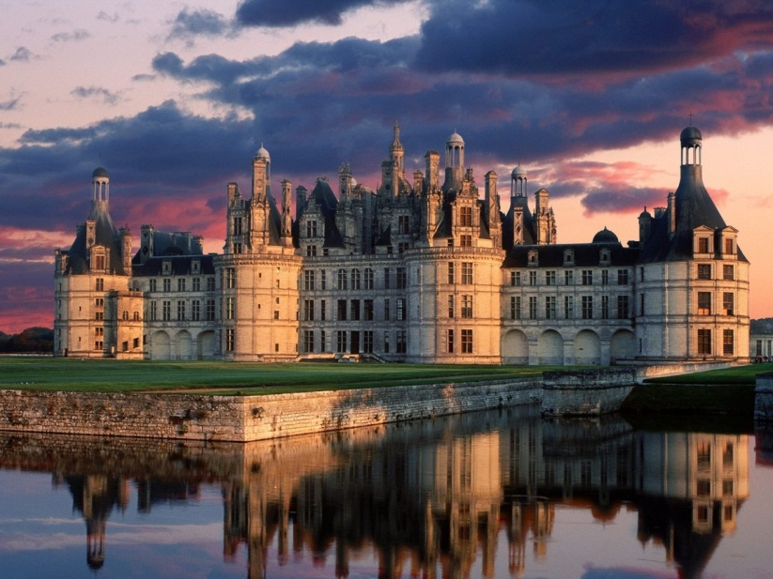

Ambientar

Slide 9
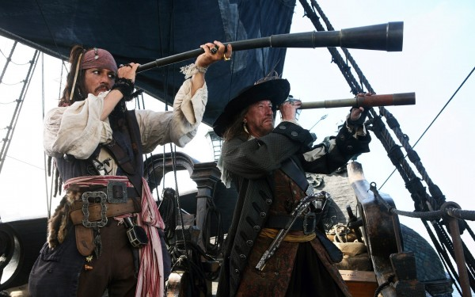
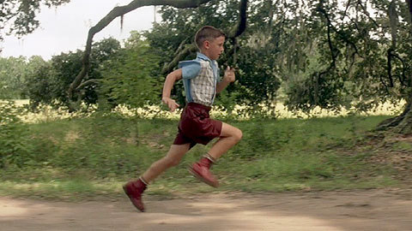
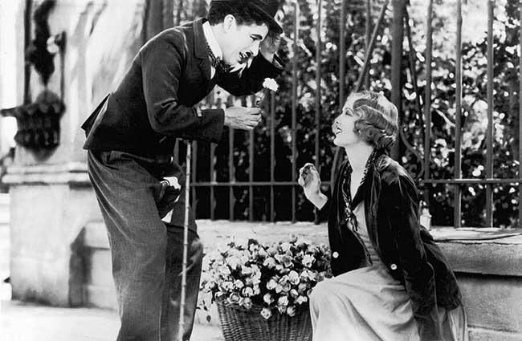
Narrar

Slide 10
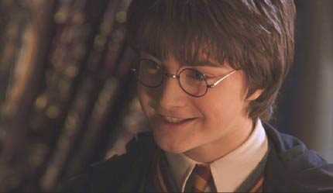
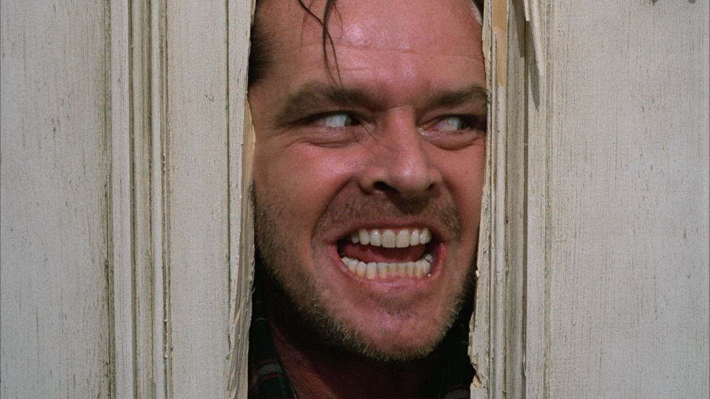
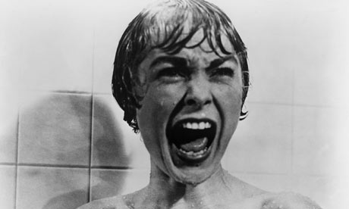
Retratar emoções

Slide 11
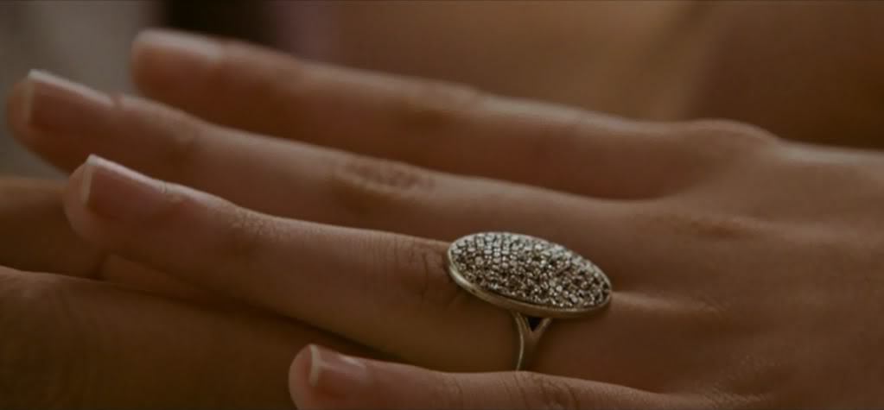

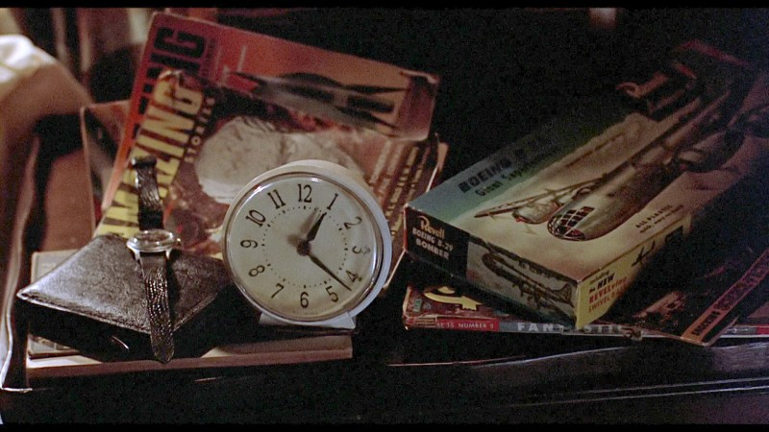
Frisar detalhes

Slide 12
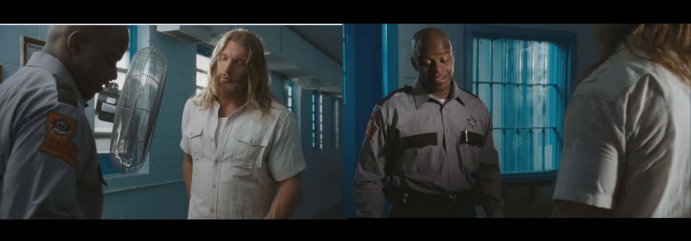
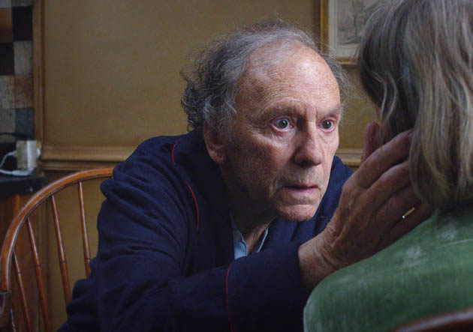
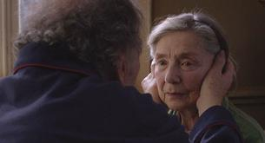
Diálogos

Slide 13
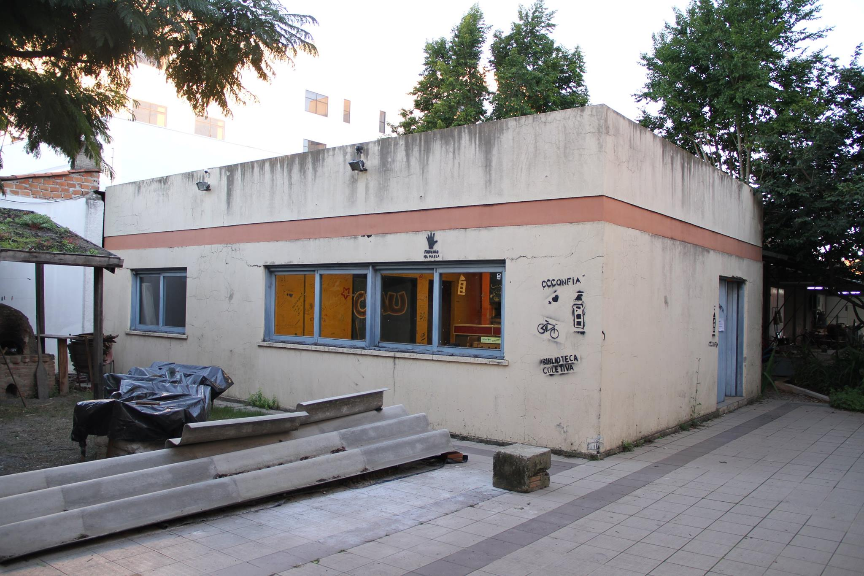
PLANO GERAL OU
SUPER PLANO GERAL

Slide 14

PLANO CONJUNTO

Slide 15

PLANO MÉDIO

Slide 16

PLANO AMERICANO

Slide 17

PLANO MEIO APROXIMADO

Slide 18
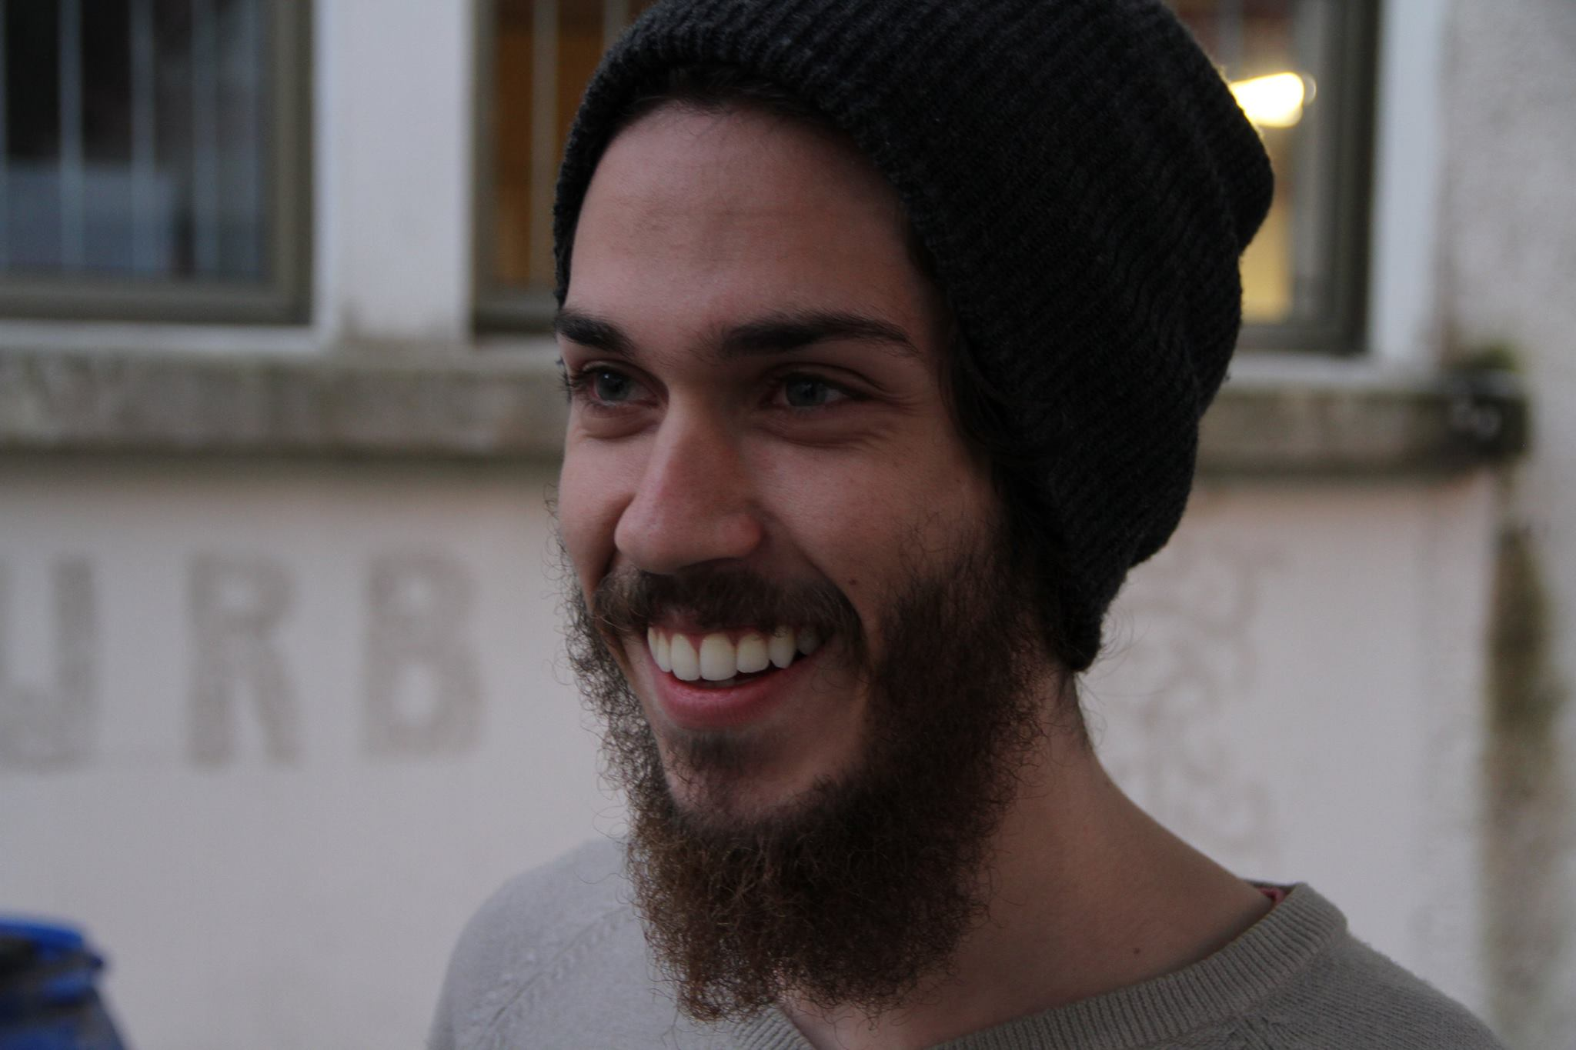
PRIMEIRO PLANO

Slide 19
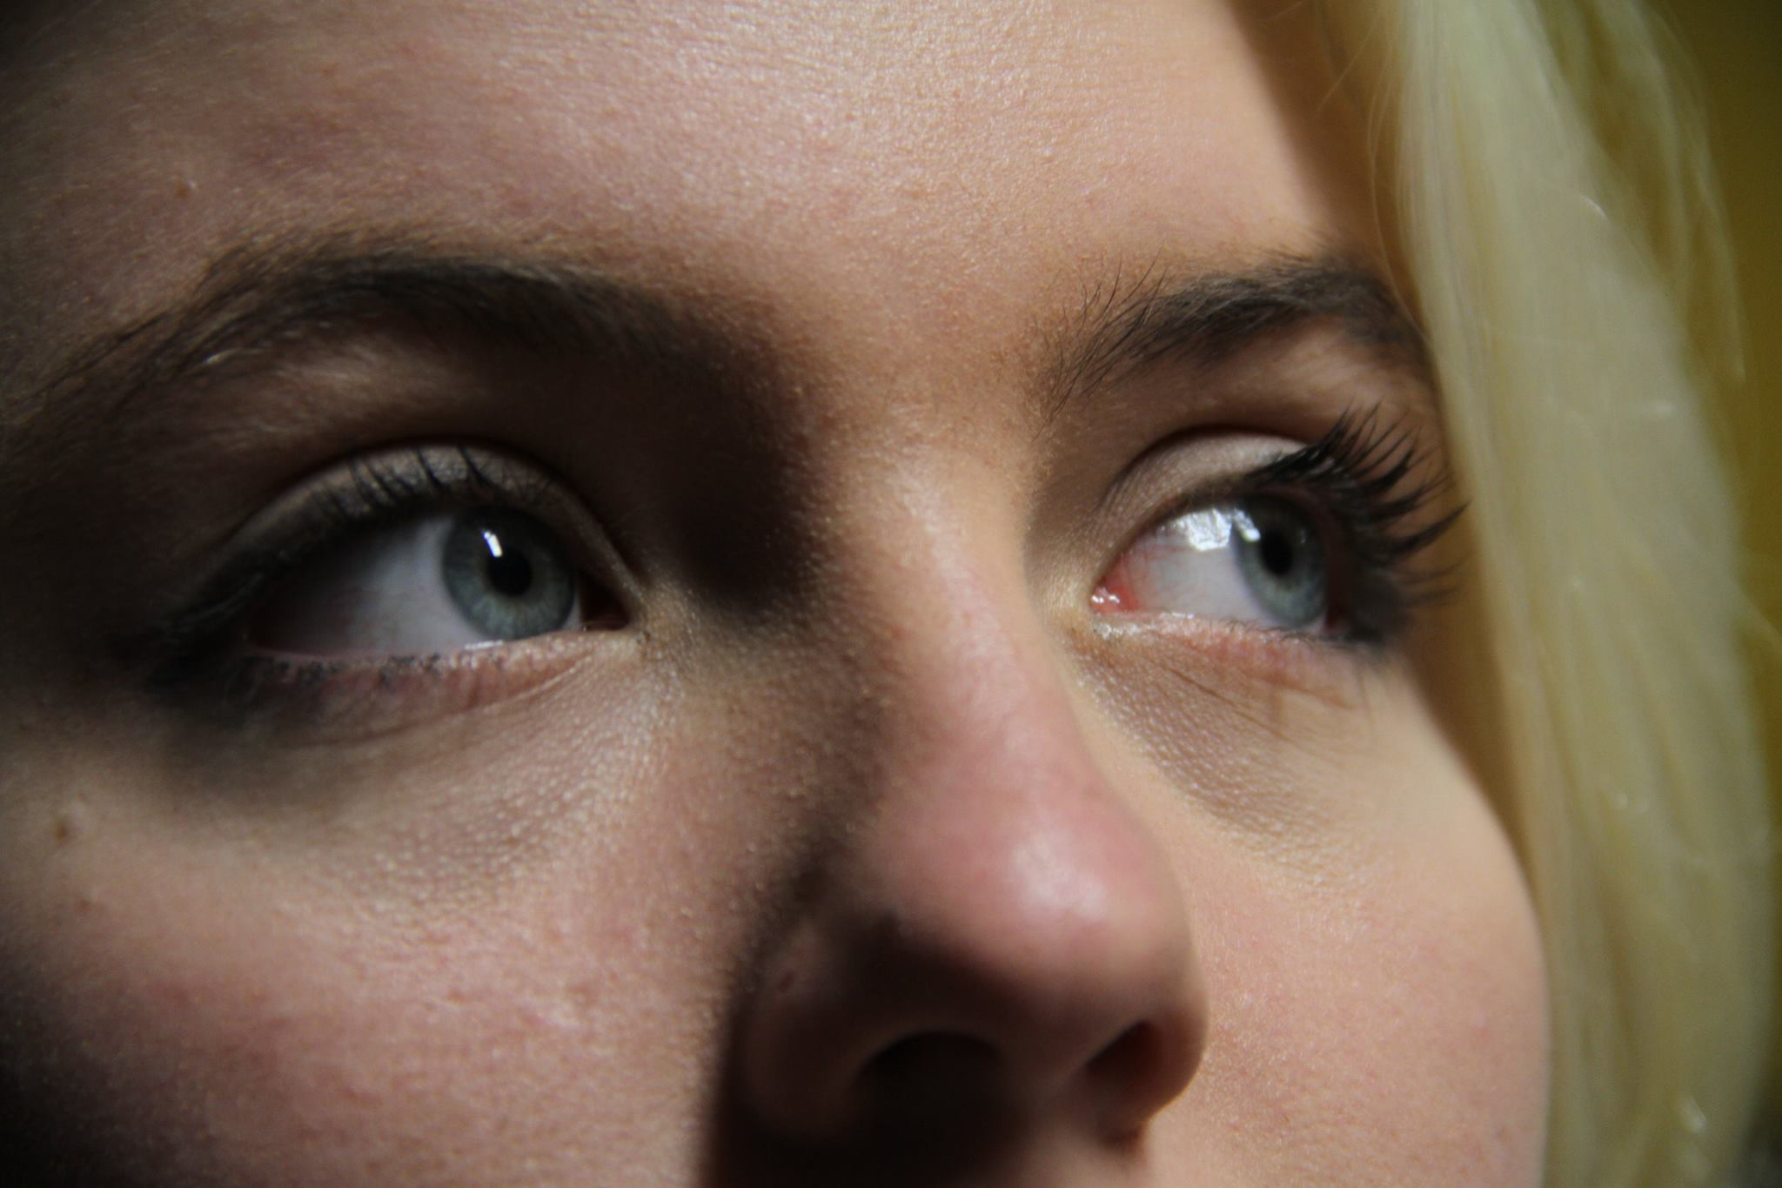
PRIMEIRÍSSIMO PLANO

Slide 20

PLANO DETALHE

Slide 21
Além da escala, também precisa-se pensar...
Ângulo da câmera (nenhum ângulo é neutro!)
Frontal ou lateral
Câmera fixa ou em movimento (pan, tilt, travelling, zoom ou câmera na mão)
Ponto de vista
Ritmo (montagem paralela)

Slide 22
COMO FICA ESSA DECUPAGEM?

Slide 23
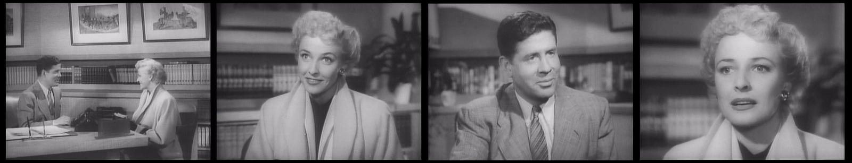

Slide 24
PLANILHA DE DIREÇÃO

